Slide 1
Workshop guide
Facilitator:
  Read notes to prepare. See English file.
  Amend slides if needed.
  Ready the family-facing materials.
  Display slide 2 as families arrive.
Feeling Frustrated? That’s Ok!

Slide 2
هل تشعر بالإحباط؟ لا بأس بهذا!

Slide 3





جدول الأعمال
الترحيب
نصيحة للقراءة
وقت الممارسة
التفكُّر والمستجدات

Slide 4

استبيان مدى ثقة الأسرة
امسح هذا الرمز لمشاركة مدى شعورك عند القراءة مع طفلك.

Slide 5




توجيهات ورشة العمل
كن مستعدًا.
كن حاضرًا.
كن مهذبًا.
اطرح أسئلة.

Slide 6

هل تشعر بالإحباط؟ لا بأس بهذا!
1
2
3
4
خذ نفسًا عميقًا
احتفل بالنجاح
تفقد الوضع
أبق مستوى الإحباط منخفضًا باستخدام هذه الخطوات!
اتخذ إجراء

Slide 7
تفقد مصطلحات معرفة القراءة والكتابة

Slide 8
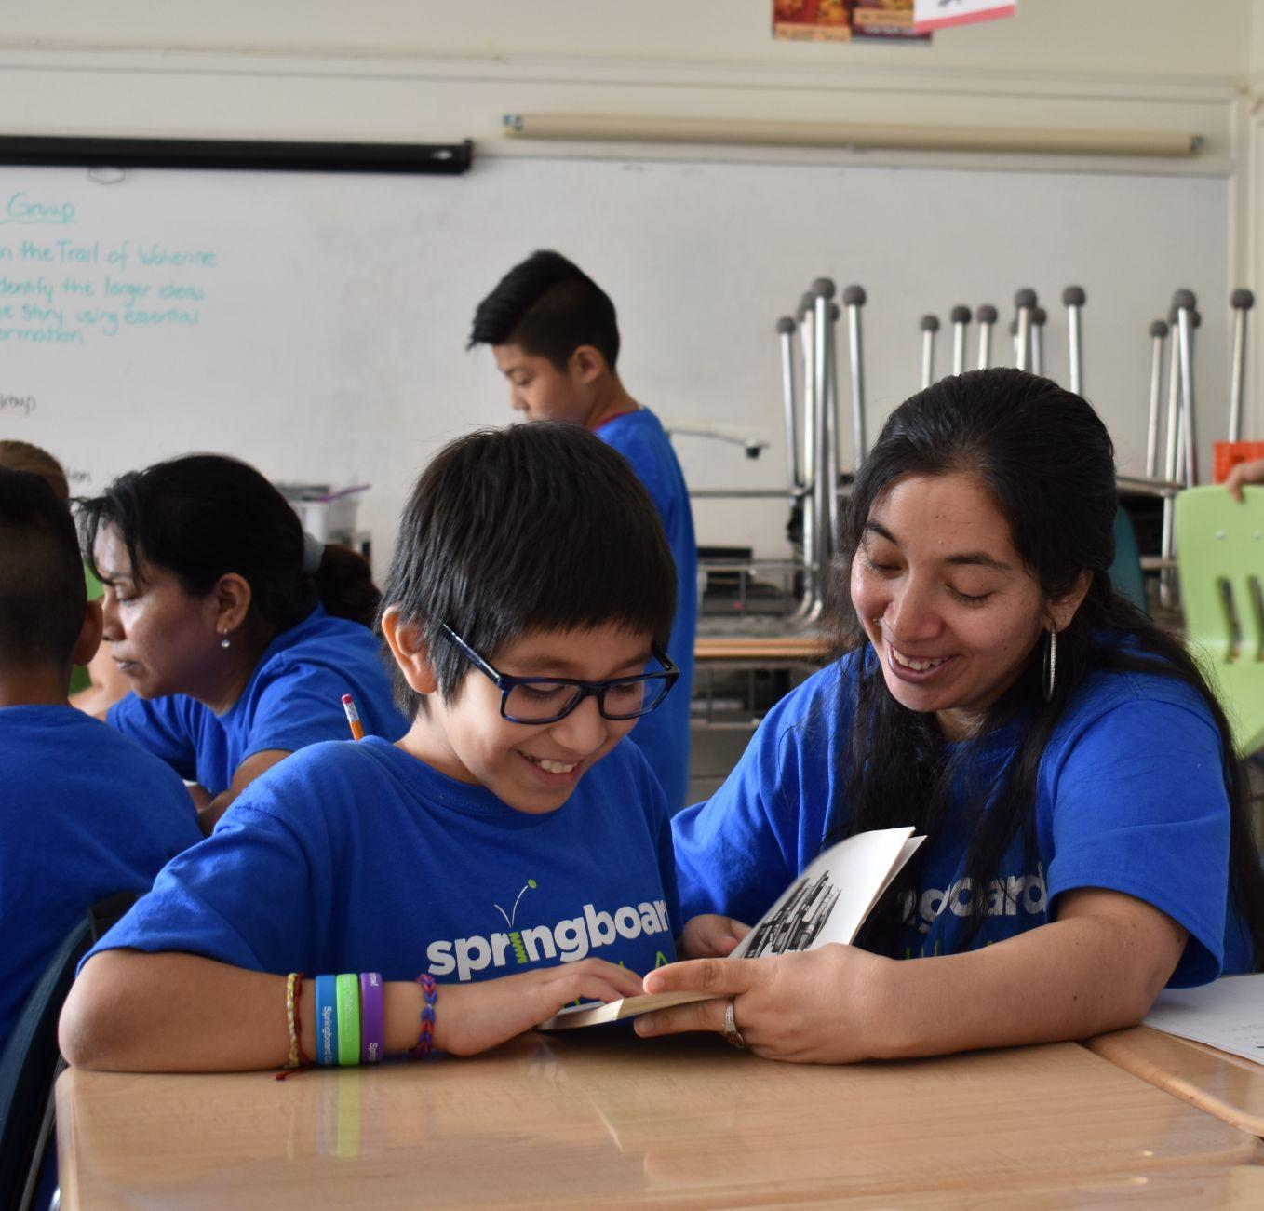
خذ نفسًا عميقًا
استراتيجية 4-3-4
خذ نفسًا عند العد لأربعة
احبس نفسك عند العد لثلاثة
أخرِج النفس عند العد لأربعة

Slide 9

احتفل بالنجاح
في أوقات الشعور بالإحباط، استخدم مدحًا محددًا للاحتفال بنجاح طفلك.
بدلاً من…. "قراءة جيدة!"
جرب... "يعجبني حقًا كيف ثابرت على هذه الكلمة ولم تستسلم!"

Slide 10


تفقد الوضع
شجع التفكر الذاتي من خلال طرح الأسئلة التالية:
كيف تشعر أثناء القراءة الآن؟ كيف تشعر بداخلك؟
هل لاحظت أنك تشعر بالإحباط؟
ما الذي سيساعدك على الشعور بإحباط أقل الآن؟

Slide 11
اتخذ إجراء
فعندئذ فكر في...
تغيير الكتاب
إعادة قراءة الصفحة أو السطر
أخذ استراحة
إذا كان طفلك...
يواجه صعوبة مع الكلمات المتعددة على الصفحة
يقرأ ببطء وبشكل متقطع
يجد صعوبة في التركيز على الكتاب

Slide 12
القراءة = محادثة (من مرحلة الروضة إلى الصف الأول)
يبدو أنك محبط. هل هذا بسبب الكتاب أم أمر آخر؟
لنذكر أنفسنا، ماذا نعرف حول هذه الأحرف؟
ما الاستراتيجية الأخرى التي يمكن أن تساعدنا في ذلك؟
لنتوقف لحظة ونأخذ نفسًا قبل محاولة قراءة هذه الجملة مرة أخرى.

Slide 13
القراءة = محادثة (من الصف الثاني إلى الصف الثالث)
هل تحتاجين إلى أخذ استراحة الآن؟
لقد بذلت جهدًا كبيرًا في قراءة تلك الجملة! دعينا نعيد قراءتها بسلاسة.
هل تعتقدين أنك بحاجة إلى تبديل الكتاب؟ ما الذي تودين قراءته أيضًا؟

Slide 14



الأسر التي تتحدث لغات متعددة
قدم الكثير من التشجيع للمساعدة في بناء مهارات القراءة
استخدم هذا مع الكتب بأي لغة
اقرأ جنبًا إلى جنب مع الاستماع إلى كتاب صوتي

Slide 15
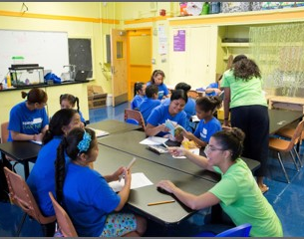
وقت التدرب
اختر كتابًا.
1
استدعني عندما يكون لديك سؤال!
ابحث عن علامات الإحباط واتبع النصيحة (أخذ نفس عميق، الاحتفال، تفقد الوضع، اتخاذ إجراء).
2

Slide 16

تأمل
هل لديك أي أسئلة بشأن النصيحة الخاصة بالقراءة؟
تحدث مع طفلك واسأله: هل نحن مستعدون لتجربة هذه النصيحة الخاصة بالقراءة في المنزل؟
يرجى مشاركة طريقة القيام بذلك في المنزل.
سيساعد سؤالك شخصًا آخر في الغرفة.

Slide 17
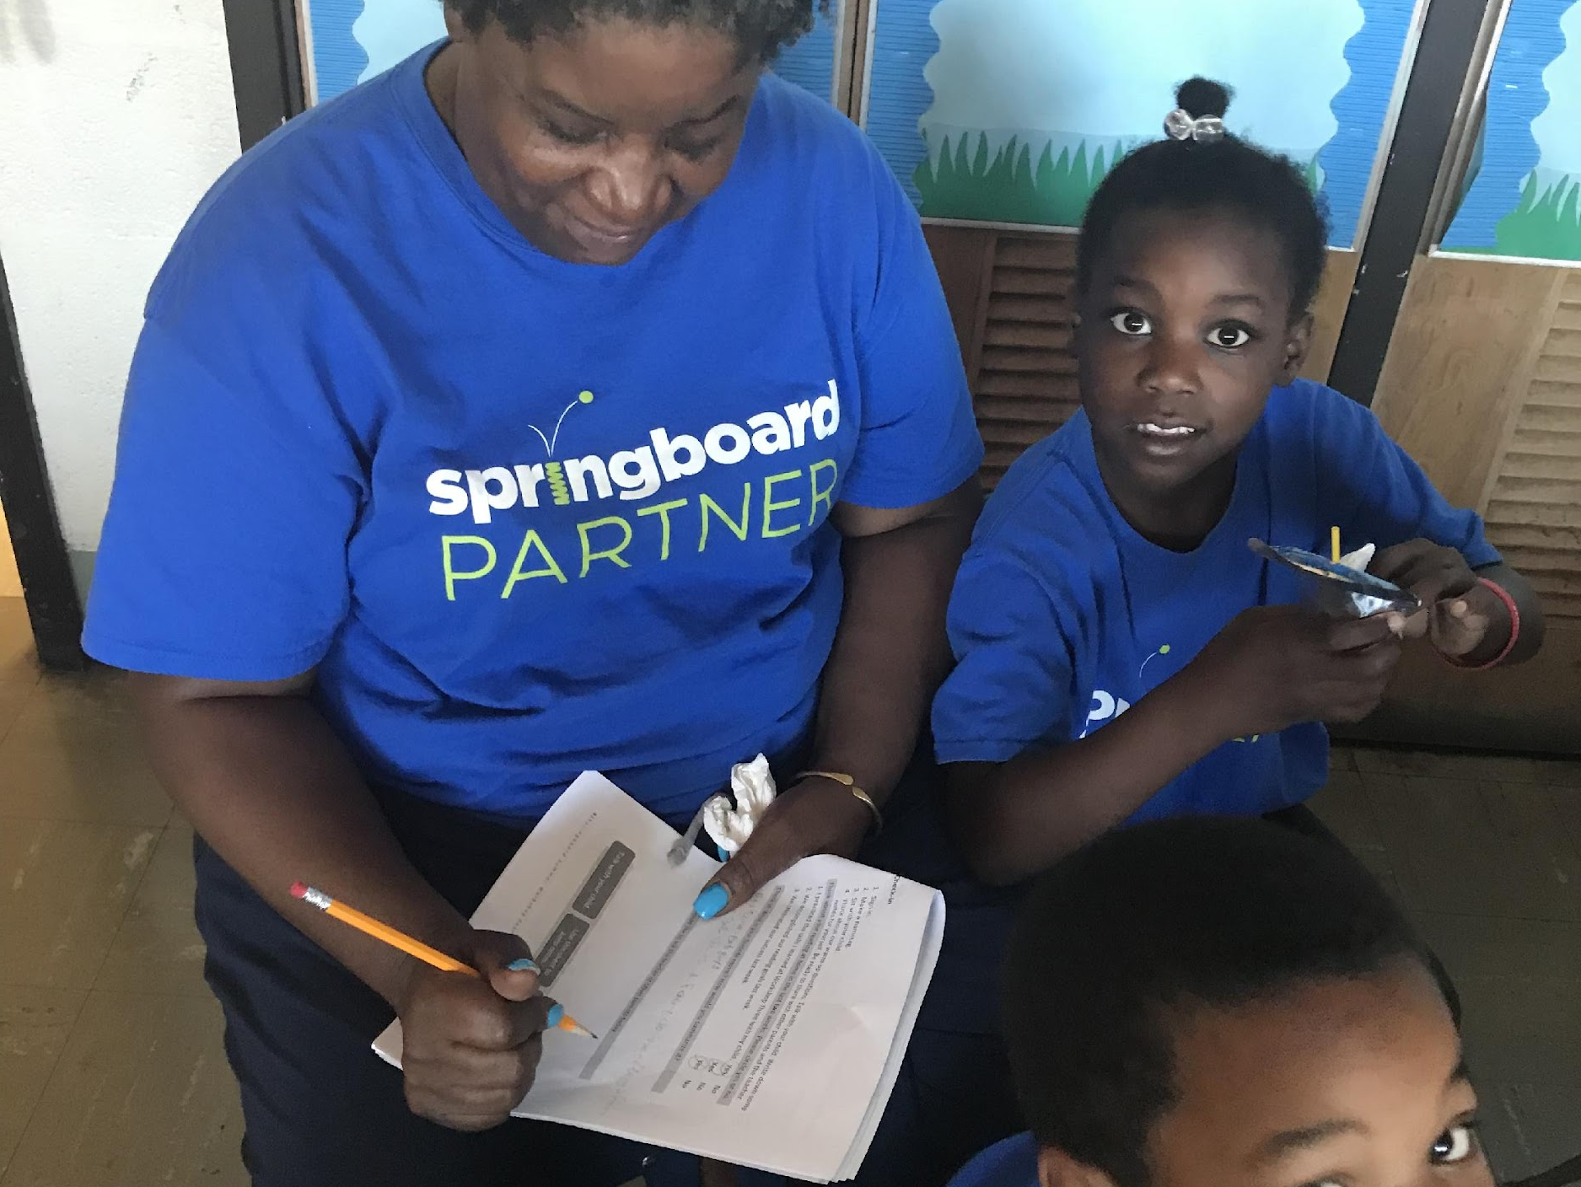

يرجى تقديم الآراء والملاحظات
مساهماتك تحسّن وقتنا معًا.

